Slide 1
2026下半年路線圖
取消充電樁推薦與 Relay 切換最小化；H2 聚焦貪婪借電演算法等三項需求，如期於 2026 Q4 交付
2026
2026 Q1 ✓ 已完成
2026 Q2 ✓ 已完成
2026 Q3
2026 Q4
• Timing Diagram 架構設計與繪圖模組
• 來車 SOC / 充電量 / 密集率 測試參數與模擬系統
• 隨機測試案例產生器
• 模擬引擎驗證與技術文件
• C 語言演算法實現
• Relay 切換量測與統計機制
• 切換成本函數整合（EVCS Optima，保留為基線）
• 確認生產單位規格（貪婪借電演算法）
▶ 需求 1 貪婪借電演算法：設計、實作、模擬驗證
▶ 需求 2 可變量 SMR Group 數：設計、實作、動態配置驗證
• 沿用 Q1/Q2 模擬引擎與測試框架驗證
▶ 需求 3 N 階借電：多階借電路徑設計（依賴需求 1、2）
• 需求 3 實作與整合、模擬驗證
• 貪婪借電演算法整體驗證與效能測試
• 專案總結、API 規格、系統整合與技術移轉
產
出
[規格] 模擬引擎技術規格
[設計] Timing Diagram 視覺化
[測試] 測試參數資料集 / 隨機案例報告
[設計] Python→C 轉換
[測試] 性能報告
[規格] 演算法技術規格
[設計] 切換最小化模組（基線）
[規格] 貪婪借電規格分析
[設計] 貪婪借電演算法（需求 1）
[設計] 可變量 SMR Group 支援（需求 2）
[測試] 需求 1 / 2 模擬驗證報告
[設計] N 階借電模組（需求 3）
[測試] 需求 3 模擬驗證報告
[測試] 落地演算法整體驗證報告
[規格] 系統整合 / 技術移轉文件
估計假設 需求 1（低～中）＋需求 2（中）約各 1.5 個月於 Q3；需求 3（高）為 Q4 主線。實際依規格複雜度調整。
Notes:
這是下半年的時程規劃。先講決策：我們取消了原本的「充電樁推薦」跟「Relay 切換最小化」這兩項，把下半年全部資源集中在三個新需求上，目標是 Q4 如期交付。
上半年 Q1、Q2 都已經如期完成。Q3 我們會先跟生產單位確認規格，然後同步推進兩個需求的設計、實作跟驗證。Q4 則是進行第三個、也是難度最高的需求，這個需求會建立在前兩個的基礎上，同時也是整個下半年的主線任務，我們把整個 Q4 都留給它，確保有足夠的時間做完整驗證，最後再做專案總結跟技術交接。

Slide 2
目前實作已具備來車建議充電樁核心模組
原 H2 計劃項目（已取消）
「來車建議」定義
已完成 · 核心模組
於車輛抵達前，針對每一支空閒充電槍先行模擬、比較各選項優劣。
插槍瞬間的還電判斷、充電模組配置
屬本來就存在的能力，可作為後續模擬的計算基礎。
「最佳」需符合以下目標 取捨待評估
未完成 · 尚待建立
①
引發其他車輛還電功率最小化
來車前對「所有空閒槍」逐一模擬、比較各選項優劣
②
該槍自身充電可得功率最大
目前尚未進行。
兩目標之間如何取捨，仍待進一步評估。
Notes:
這頁講「來車建議充電樁」。先把定義講清楚：在車還沒到之前，針對每一支空閒的充電槍先做模擬、建議那哪一支槍是最佳位置?。
那麼，什麼叫「最佳」要講清楚。不能只講「這支槍自己充最快」，因為那對站上其他車的影響可能很大。所以要有兩個目標：第一，引發其他車輛還電功率最小化
；第二，該槍自身充電可得功率最大。這兩個目標之間的權重怎麼取捨，坦白說我們還需要再想。
最後區分已完成跟未完成：插槍瞬間的還電判斷、充電模組最佳配置，這些算是已完成的基礎；但「來車之前對所有空閒槍逐一模擬、比較優劣」這件事，目前還沒做。所以定位是：計算基礎有了，但事前模擬比較、以及「最佳」的明確定義，都還是待完成項目。

Slide 3
Relay 切換最小化 需求限制下的定位
這是「需求」決定的限制，不是優化能力不足。 在現行漸進式需求下，切換路徑由需求本身決定 —— 並無優化空間。
現行需求
若未來需求改變
漸進式借還電（一次借一個模組）
貪婪式借電（一次借多個模組）
切換路徑被需求本身固定 → 在此限制下無切換優化空間（設計使然，非能力問題）。
才會出現真正的切換優化空間 → 屆時才談「減少切換」的規劃。
硬體切換安全性 · 職責邊界
演算法職責
需求單位 MCU 硬體層
整合待議
僅輸出「下一步應變成什麼狀態」，不涉實體切換
實際切換是否符合電氣安全規範，屬硬體層職責。
雙方介面與互動測試需另行討論，目前尚未開始。
Notes:
第二個是「Relay 切換最小化」。這裡我要更正措辭，避免誤會——這不是我們優化得不好、或不想做，而是「需求本身」決定的限制。
由於專案剛開始的需求是「漸進式借還電」，也就是一次借一個模組。在這個需求之下，切換的路徑是被需求本身固定死的，所以根本沒有優化空間可言——這是設計上就如此，不是能力問題。要等到未來需求如果改成「貪婪式、一次借多個模組」，那時候才會真正出現切換的優化空間，才有「減少切換」這件事好談。
另外講一下硬體切換安全的職責邊界：我們的演算法只負責告訴硬體「下一步應該變成什麼狀態」；實際切換過程符不符合電氣安全規範，是另一顆 MCU 硬體層的責任，不是演算法的範疇。不過要真正整合，雙方的介面跟互動測試還需要另外討論，目前還沒開始。

Slide 4
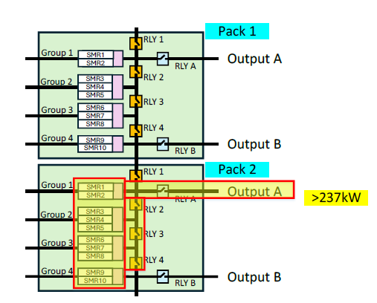
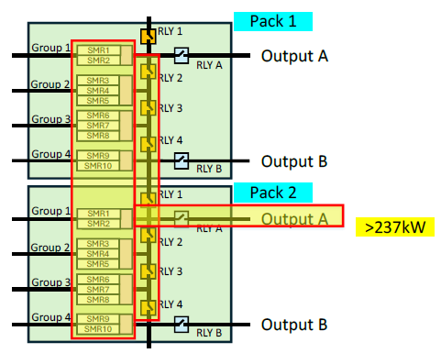
貪婪演算法設計 借電決策模型
借電規則
借入觸發（需求方）
Present ≥ Available × 0.95
1
最小借出單位 = 2 個 SMR Group
且持續 N 個 step（防瞬時尖峰誤觸發）→ 發起借電
「一分為二」邏輯，延續現行來車控制；不存在借出單一 Group 的路徑。
出借條件（出借方）
對方全閒 → 一次全拿
Present < ( Available − 釋放2 x SMR Group ) × 0.9
2
釋出後餘裕仍足，才允許借出 → 保護出借方車輛
被借方 REC BD 內模組皆閒置時，一次性借用全部模組，減少切換次數。
0.95 / 0.9 遲滯區間（Hysteresis） 借入與釋放門檻分離，避免臨界點反覆震盪切換；兩係數實作為可調變數。
3
被動式調整
僅在「被請求」（借電或來車）時重算配置；不因用電下降主動調整。
Notes:
這頁是借電的決策模型，兩個關鍵條件。
借入的觸發：當車輛請求用電 (Present) 大於或等於充電椿供給上限 (Available) 的 95%，而且持續 N 個 step，才發起借電——加持續條件，是為了避免瞬時尖峰造成誤觸發。出借的條件：出借方要在釋放掉二組功率模組之後、餘裕仍然足夠，也就是低於九成，才允許借出，這是為了保護出借方自己正在充電的車。
這裡想特別跟院長點一個設計：0.95 跟 0.9 這兩個係數是刻意分開的，形成一個遲滯區間 (hysteresis)，避免系統在臨界點反覆震盪切換。右邊三條規則：最小借出單位固定兩個 Group、對方全閒時一次全拿以減少切換、以及被動式調整。這兩個係數我們實作成可調變數，方便未來針對不同站點調校。

Slide 5
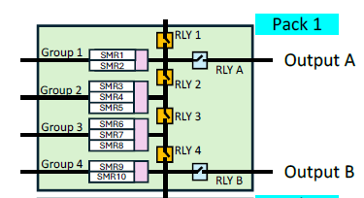
SMR Group 可變量設計
讓演算法脫離特定硬體規格 —— 模組容量與數量改變時，邏輯不需重寫。
初始化流程
設計原則
1
Config 設定檔
以「SMR Group 數量」為判斷單位
SMR 容量 (25的倍數)、 SMR Group 數量 (能被2整除)、充電槍數量 (1 或 2 per REC BD)、REC BD 數量 (最大16)
一律以 2 個 Group 為單位運算，不硬編碼 125kW 等功率字面值。
↓
2
SystemTopology 初始化
模組容量可變
開機時依 Config 長出 runtime 拓撲
（一次建立、凍結不變）
SMR 支援 50 / 75kW 等組合；容量改變不影響演算法邏輯。
↓
3
演算法運算
係數可調
基於長出的拓撲進行借電 / 來車決策
0.95 / 0.9 等門檻實作為可調參數，適應不同站點特性。
價值：同一套演算法核心涵蓋未來多種硬體組態，成為真正可移植的模組。
Notes:
SMR Group 可變量設計是需求單位 BU Head – Kelly 目前最在意的部分，目的是讓演算法脫離特定硬體規格。
左邊是初始化流程：開機時先讀 Config 設定檔，裡面有 SMR 單位容量、SMR Group 的數量、充電槍數、REC BD 數量；然後 SystemTopology 這個模組會依 Config 長出 runtime 的拓撲，一次建立、之後凍結不變；演算法就基於這個長出來的拓撲去運算。
右邊三個設計原則是關鍵：第一，一律以 Group 數量為判斷單位，不去硬編碼像 125 千瓦這種功率字面值；第二，模組容量可變，50、75 千瓦不同組合都不影響邏輯；第三，係數可調。這樣做的結果是：同一套演算法核心，可以涵蓋未來多種硬體組態，這才是真正可移植的模組。

Slide 6
關鍵架構決策 模組化封裝交付
三層解耦架構（雙方共識）
需求方期望
把演算法當作「函式庫」使用
拓撲套用層
3
只需提供 API、資料結構與使用說明，無須理解內部實作。
演算法基於長出的拓撲運算
SystemTopology 模組
策略價值
2
開機依設定長出可變拓撲（模組數量等）
演算法成為可跨產品線複用的核心資產；未來可整包移植至對方控制器韌體。
貪婪演算法層
1
核心邏輯，先完成並凍結
Notes:
這頁是這次會議一個關鍵的架構共識。Eddie 團隊希望把我們的演算法當作一個「函式庫」來用——他們只需要 API、資料結構、使用說明，不需要理解內部實作。
我提的三層解耦架構剛好跟他們一致：最底層是貪婪演算法核心，先完成凍結；中間是 SystemTopology 模組，負責可變參數；上層是拓撲套用層。
這個決策的策略價值在於：演算法變成一個可以跨產品線複用的核心資產，而且未來可以整包移植到對方的控制器韌體、也就是 C firmware。

Slide 7
風險提示 需求單位 MCU 實機整合時程
若要在 11–12 月完成「與需求單位 MCU 實際整合」，時程恐不足。
!
此為需求方後來新增之期待，非原始規劃範圍 —— 需及早進行預期管理。
尚未討論的關鍵細節
建議因應
以下三項目前雙方皆尚未展開討論：
預留至少 3 個月緩衝
1
介面規格
模組間 API 與資料結構的實體對接定義
把介面討論、對接、驗證的時間拉進時程。
2
盡早與需求單位溝通風險
實際硬體限制
廠商 MCU 的腳位、時序與電氣邊界
先講清楚，避免後段才發現時程落差。
通訊協定
串口指令格式、交握與錯誤處理
3
明確告知定位
告知需求方目前為「模擬層級」，非直接落地控制。
Notes:
這頁我要提出時程上的風險。如果我們要在 12 月就完成「跟EIBG MCU 的實際整合」，時程恐怕不夠。原因是：介面規格、實際的硬體限制、通訊協定這些細節，目前雙方都還沒開始討論。
這裡有個關鍵背景要讓院長知道：這個「實機整合」其實是二週前才新增的期待，不在我們規劃下半年目標的範圍裡。
所以我的建議有三點：第一，這件事至少預留三個月的緩衝；第二，盡早跟需求單位溝通這個風險，不要等到後段才講；第三，我們要明確告訴 EIBG —目前的定位還是「模擬層級」，不是直接落地的硬體控制。這樣預期管理才不會出問題。

Slide 8
時程、協作與結論
時程與協作
結論與後續
1
演算法凍結
1
需求已對齊
核心貪婪邏輯完成、固定介面
演算法規格凍結，風險可控。
2
SMR 可變量
2
資產化交付
模組數量 / 容量可設定
封裝為可長期複用的核心資產。
3
實機對接
3
定位透明
赴現場整合驗證（時程見風險頁）
現為模擬層級，實機整合待介面討論。
協作 一日參訪口頭知會；長期駐點需正式通知信。
年底前 完成核心開發與模擬驗證。
後續所需支持
實機整合階段赴現場協作 — 屆時差旅與正式協作通知，請予支持。
Notes:
時程分三階段：演算法凍結、SMR 可變量、實機對接。協作方式上，一日參訪口頭知會就好，長期駐點要正式通知信。年底前，我們可以完成核心開發跟模擬驗證；至於實機整合的時程，就照剛剛風險頁講的，要看介面規格討論的進度。
結論三點：第一，需求已對齊，規格凍結、既有產品零改動。第二，資產化交付，這套演算法封裝成可長期複用的核心資產。第三，定位透明—現階段是模擬層級，實機整合還要看介面討論。
後續需要院長支持的是：實機整合階段我會赴現場協作，屆時差旅跟正式通知，再請院長支持。以上，謝謝院長。

